Slide 1
PRÁCTICAS TEMA 8

Slide 2
1.- Cierta empresa utiliza los siguientes factores de producción en su proceso
productivo:
trabajo: 1.200 horas; capital tipo A: 30 unidades;
capital tipo B: 5 unidades; circulante clase 1: 500 unidades,
circulante clase 2: 45 unidades.
Se conocen los precios unitarios de estos factores.
Concretamente, trabajo: 36 euros; capital tipo A: 80 euros; capital tipo B:
180 euros; circulante clase 1:3 euros; circulante clase 2: 25 euros.
Con estos datos se pide calcular la productividad global, sabiendo que se han
obtenido 3000 unidades de producto A y 256 unidades de producto B, los
cuales se venden a los precios 120 y 5600 euros, respectivamente

Slide 3
2.- La empresa del ejercicio anterior desea conocer, 3 meses después, la evolución de su cifra de productividad global, debido a que han ocurrido cambios tanto en la dotación de factores como en su coste.
En concreto, las horas de trabajo se incrementaron un 12%, las dotaciones de capital, en un 5% y las de circulante en un 8%. En lo que respecta a los precios, el salario medio subió un 3%, mientras que el coste del capital tipo B y el circulante clase 2 lo hizo en un 7%. El resto de factores no vieron alterado sus respectivos costes. Las producciones aumentaron un 3,5 %

Slide 4
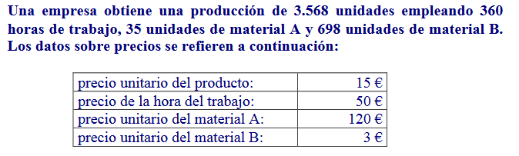
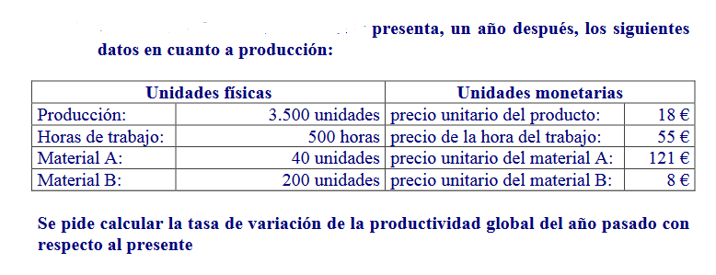
3.-

Slide 5
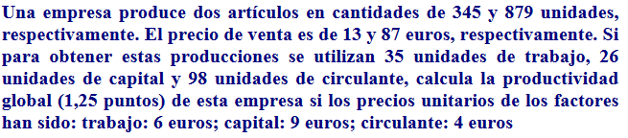
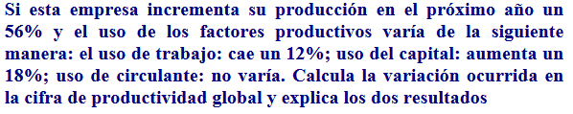
4.-

Slide 6
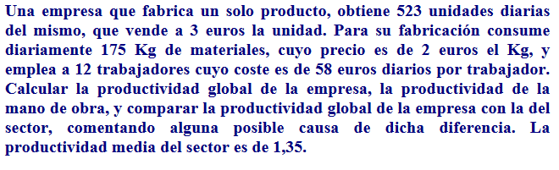
5.-

Slide 7
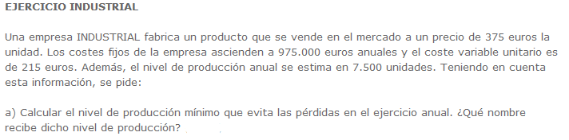
6.-

Slide 8
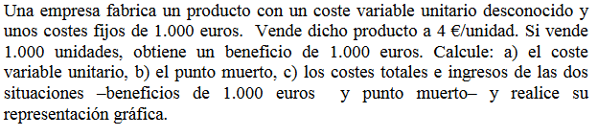
7.-

Slide 9
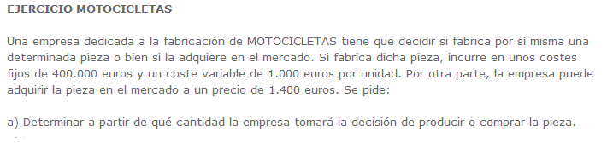

8.-

